Slide 1
Bài 2.
ỨNG DỤNG HỆ PHƯƠNG TRÌNH BẬC NHẤT BA ẨN
1
Giải bài toán bằng cách lập hệ phương trình
2
Ứng dụng trong giải bài toán vật lí, Hoá học, Sinh học
3
Ứng dụng trong giải bài toán kinh tế

Slide 2
Em hãy nhắc lại các bước giải bài toán bằng cách lập hệ phương trình bậc nhất 2 ẩn ?
1. Giải bài toán bằng cách lập hệ phương trình
Các bước giải bài toán bằng cách lập hệ phương trình bậc nhất 2 ẩn :
Bước 1: Lập hệ phương trình:
Chọn ẩn là những đại lượng chưa biết.
Dựa trên ý nghĩa của các đại lượng chưa biết, đặt điều kiện cho ẩn.
Dựa vào dữ kiện của bài toán, lập hệ phương trình với các ẩn.
Bước 2: Giải hệ phương trình.
Bước 3: Kiểm tra điều kiện của nghiệm và kết luận.

Slide 3
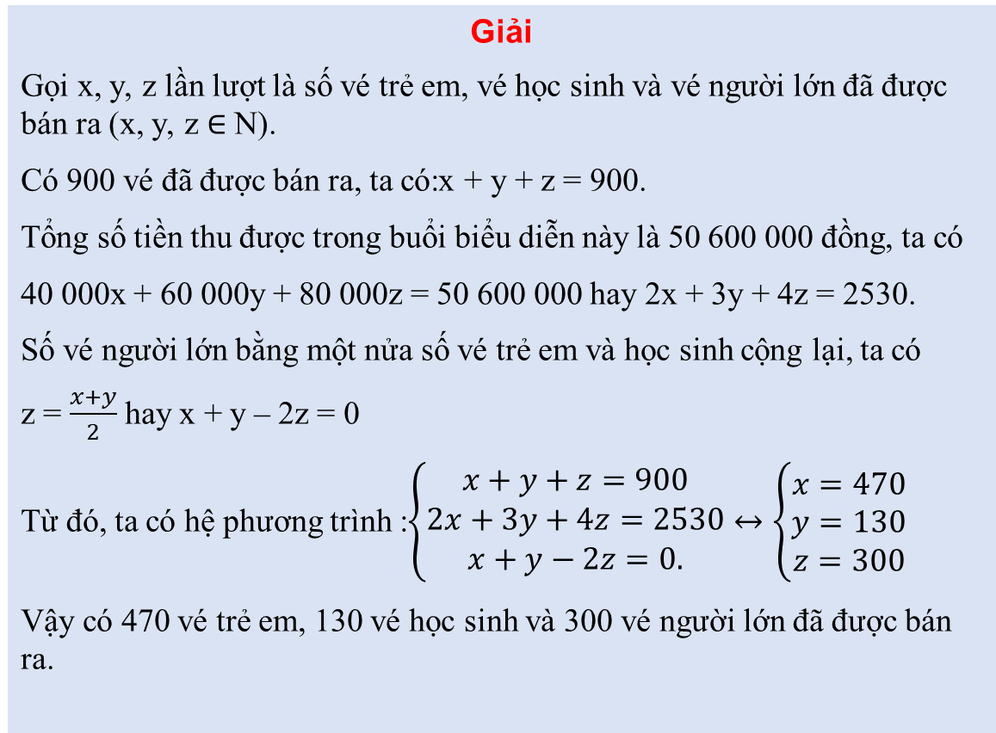
VD1: Giá vé vào xem một buổi biểu diễn xiếc gồm ba loại: 40 000 đồng dành cho trẻ em (dưới 6 tuổi), 60 000 đồng dành cho học sinh và 80 000 đồng dành cho người lớn.Tại buổi biểu diễn, 900 vé đã được bán ra và tổng số tiền thu được là 50 600 000 đồng. Người ta đã bán được bao nhiêu vé trẻ em, bao nhiêu vé học sinh và bao nhiêu vé người lớn cho buổi biểu diễn đó? Biết rằng số vé người lớn bằng một nửa số vé trẻ em và học sinh cộng lại.
Hướng dẫn
Xác định những đại lượng đề bài yêu cầu?
Trả lời: + Số vé bán cho trẻ em
+ Số vé bán cho học sinh
+ Số vé bán cho người lớn.
Gọi x, y, z lần lượt là số vé bán cho trẻ em, học sinh, người lớn
Điều kiện cho các ẩn ?
➔( x,y,z : nguyên dương )
Dựa vào dữ kiện bài toán hãy lập hệ phương trình với các ẩn x,y,z?
Giải
Gọi x, y, z lần lượt là số vé trẻ em, vé học sinh và vé người lớn đã được bán ra (x, y, z $∈$ N).
Có 900 vé đã được bán ra, ta có:x + y + z = 900.
Tổng số tiền thu được trong buổi biểu diễn này là 50 600 000 đồng, ta có
40 000x + 60 000y + 80 000z = 50 600 000 hay 2x + 3y + 4z = 2530.
Số vé người lớn bằng một nửa số vé trẻ em và học sinh cộng lại, ta có
z = $\frac{x+y}{2}$ hay x + y – 2z = 0
Từ đó, ta có hệ phương trình :$\left\{\begin{aligned}x+y+z=900 \\ 2x+3y+4z=2530 \\ x+y−2z=0.\end{aligned}\right.↔\left\{\begin{aligned}x=470 \\ y=130 \\ z=300\end{aligned}\right.$
Vậy có 470 vé trẻ em, 130 vé học sinh và 300 vé người lớn đã được bán ra.

Slide 4
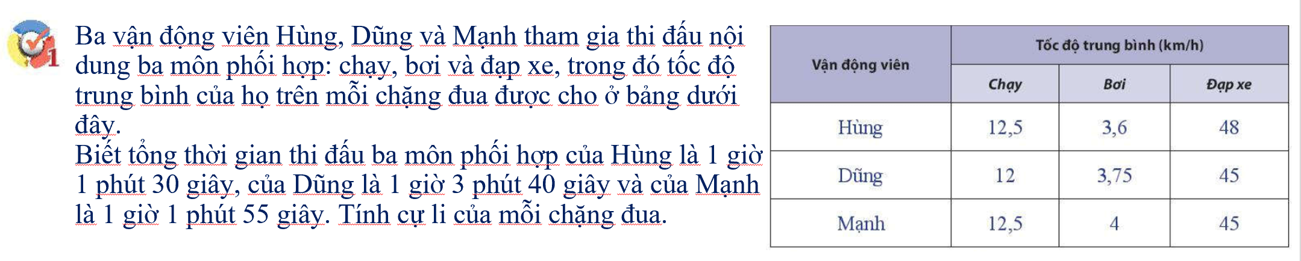
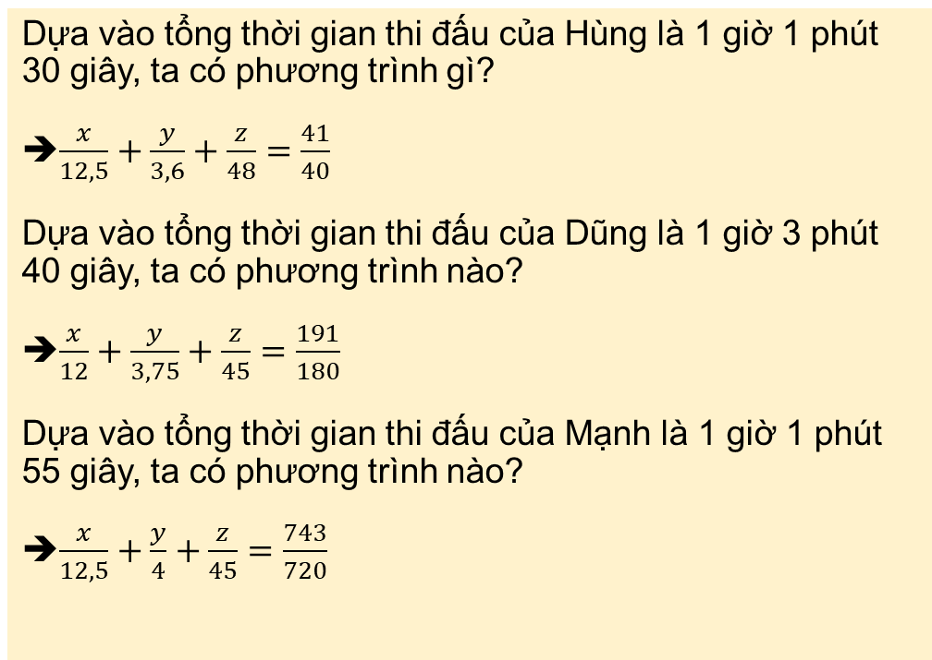
Hướng dẫn giải
Xác định những đại lượng đề bài yêu cầu?
Trả lời: + Cự ly môn chạy
+ Cự ly môn bơi
+ Cự ly môn xe đạp.
Gọi x, y, z lần lượt là cự li của các môn chạy, bơi và xe đạp
Nêu điều kiện cho các ẩn x,y,z
➔( x,y,z > 0 )
Dựa vào tổng thời gian thi đấu của Hùng là 1 giờ 1 phút 30 giây, ta có phương trình gì?
➔$\frac{x}{12,5}+\frac{y}{3,6}+\frac{z}{48}=\frac{41}{40}$
Dựa vào tổng thời gian thi đấu của Dũng là 1 giờ 3 phút 40 giây, ta có phương trình nào?
➔$\frac{x}{12}+\frac{y}{3,75}+\frac{z}{45}=\frac{191}{180}$
Dựa vào tổng thời gian thi đấu của Mạnh là 1 giờ 1 phút 55 giây, ta có phương trình nào?
➔$\frac{x}{12,5}+\frac{y}{4}+\frac{z}{45}=\frac{743}{720}$

Slide 5

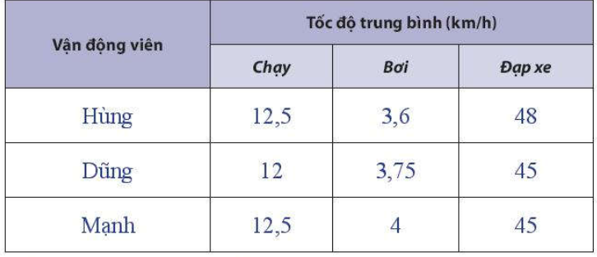
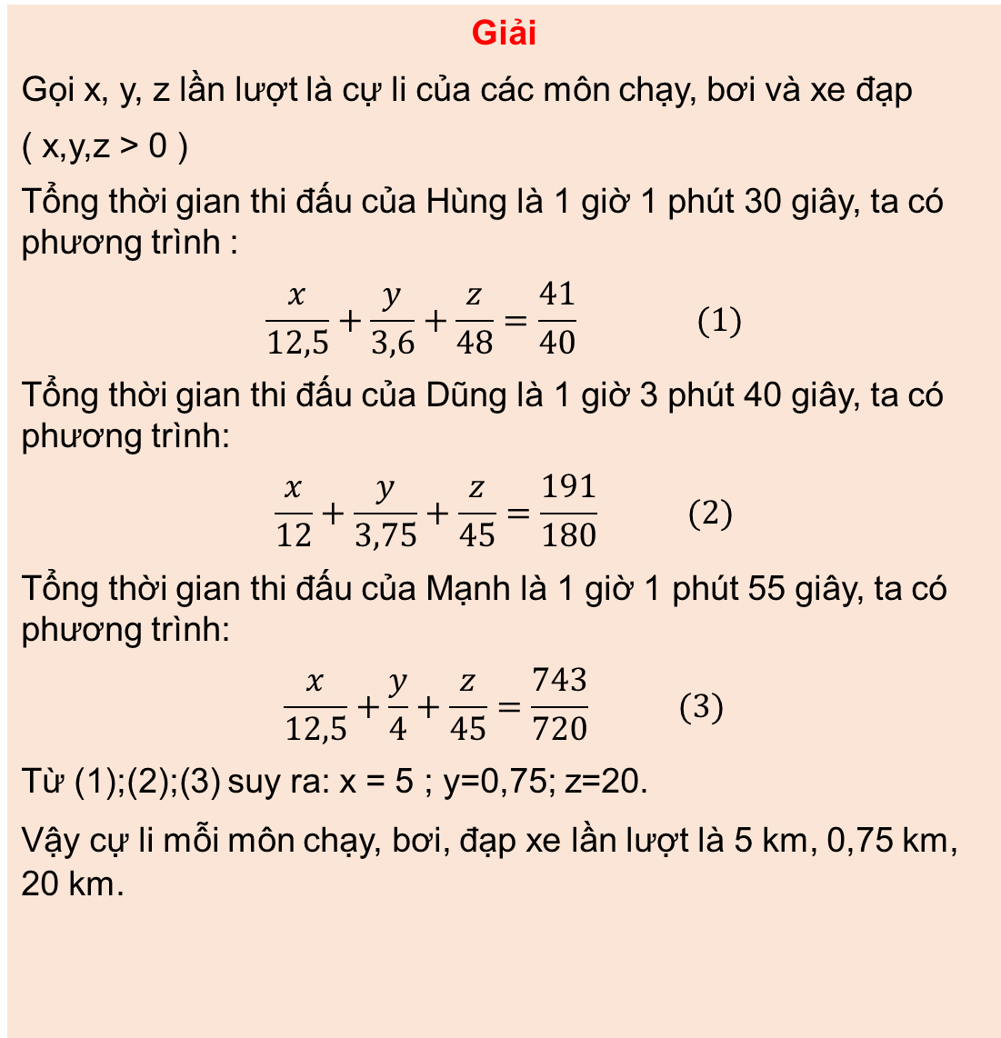
Ba vận động viên Hùng, Dũng và Mạnh tham gia thi đấu nội dung ba môn phối hợp: chạy, bơi và đạp xe, trong đó tốc độ trung bình của họ trên mỗi chặng đua được cho ở bảng dưới đây.
Giải
Gọi x, y, z lần lượt là cự li của các môn chạy, bơi và xe đạp
( x,y,z > 0 )
Tổng thời gian thi đấu của Hùng là 1 giờ 1 phút 30 giây, ta có phương trình :
$$\frac{x}{12,5}+\frac{y}{3,6}+\frac{z}{48}=\frac{41}{40} (1)$$
Tổng thời gian thi đấu của Dũng là 1 giờ 3 phút 40 giây, ta có phương trình:
$$\frac{x}{12}+\frac{y}{3,75}+\frac{z}{45}=\frac{191}{180} (2)$$
Tổng thời gian thi đấu của Mạnh là 1 giờ 1 phút 55 giây, ta có phương trình:
$$\frac{x}{12,5}+\frac{y}{4}+\frac{z}{45}=\frac{743}{720} (3)$$
Từ (1);(2);(3) suy ra: x = 5 ; y=0,75; z=20.
Vậy cự li mỗi môn chạy, bơi, đạp xe lần lượt là 5 km, 0,75 km, 20 km.
Biết tổng thời gian thi đấu ba môn phối hợp của Hùng là 1 giờ 1 phút 30 giây, của Dũng là 1 giờ 3 phút 40 giây và của Mạnh là 1 giờ 1 phút 55 giây. Tính cự li của mỗi chặng đua.

Slide 6
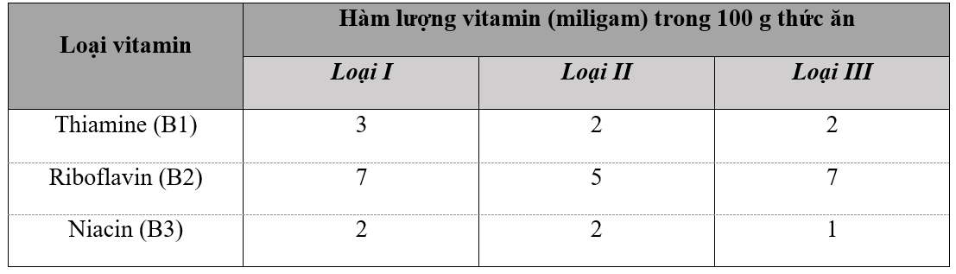
2. Ứng dụng trong giải bài toán vật lí, Hoá học, Sinh học
Hoạt động nhóm:
Thảo luận và trình bày các ví dụ 3,4,5,6 trang 15 vào bảng phụ
Các nhóm lên trình bày lần lượt từng ví dụ và các nhóm khác phản biện
Ví dụ 3: Đề nghiên cứu tác dụng của ba loại vitamin kết hợp với nhau, một nhà sinh vật học muốn mỗi con thỏ trong phòng thí nghiệm có chế độ ăn uống hằng ngày chứa chính xác 15 mg thiamine (B1), 40 mg riboflavin (B2) và 10 mg niacin (B3). Có ba loại thức ăn với hàm lượng vitamin được cho bởi bảng dưới đây:
Mỗi con thỏ cần phải được cung cấp bao nhiêu gam thức ăn mỗi loại trong một ngày?

Slide 7

Ví dụ 3
Giải
Gọi x, y, z lần lượt là số gam thức ăn loại I, II, III mà mỗi con thỏ ăn trong một ngày (x $≥$ 0, y $≥$ 0, z $≥$ 0).
Mỗi con thỏ có một chế độ ăn uống hằng ngày chứa chính xác 15 mg B1, ta có: 0,03x + 0,02y + 0,02z = 15.
Mỗi con thỏ có một chế độ ăn uống hằng ngày chứa chính xác 40 mg B2, ta có: 0,07x + 0,05y + 0,07z = 40.
Mỗi con thỏ có một chế độ ăn uống hằng ngày chứa chính xác 10 mg B3, ta có: 0,02x + 0,02y + 0,01z = 10.
Từ đó, ta có hệ phương trình:$\left\{\begin{aligned}0,03x+0,02y+0,02z=15 \\ 0,07x+0,05y+0,07z=40 \\ 0,02x+0,02y+0,01z=10.\end{aligned}\right.$
Sử dụng máy tính cầm tay giải hệ phương trình, ta được: x = 300, y = 100, z = 200.
Vậy một ngày mỗi con thỏ cần được cung cấp 300 g thức ăn loại I, 100g thức ăn loại II và 200 g thức ăn loại III.

Slide 8
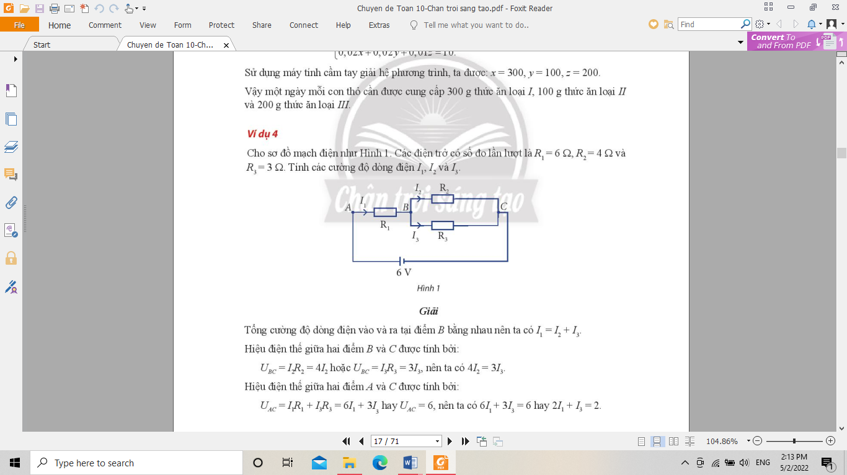
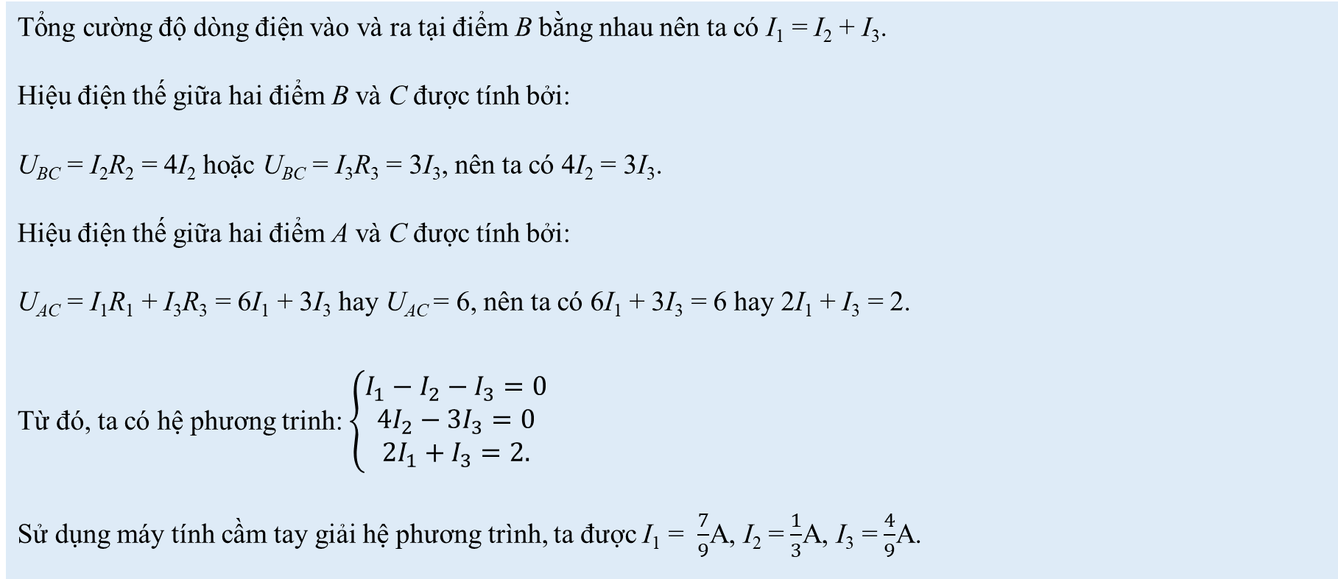
Ví dụ 4: Cho sơ đồ mạch điện như Hình 1.Các điện trở có số đo lần lượt là R₁ = 6Ω, R₂ = 4Ω, và R₃ = 3Ω. Tính các cường độ dòng điện I₁, I₂, và I₃.
Giải
Tổng cường độ dòng điện vào và ra tại điểm B bằng nhau nên ta có I₁ = I₂ + I₃.
Hiệu điện thế giữa hai điểm B và C được tính bởi:
U_{BC} = I₂R₂ = 4I₂ hoặc U_{BC} = I₃R₃ = 3I₃, nên ta có 4I₂ = 3I₃.
Hiệu điện thế giữa hai điểm A và C được tính bởi:
U_{AC} = I₁R₁ + I₃R₃ = 6I₁ + 3I₃ hay U_{AC} = 6, nên ta có 6I₁ + 3I₃ = 6 hay 2I₁ + I₃ = 2.
Từ đó, ta có hệ phương trinh: $\left\{\begin{aligned}I_{1}−I_{2}−I_{3}=0 \\ {4I}_{2}−{3I}_{3}=0 \\ {2I}_{1}+I_{3}=2.\end{aligned}\right.$
Sử dụng máy tính cầm tay giải hệ phương trình, ta được I₁ = $\frac{7}{9}$A, I₂ = $\frac{1}{3}$A, I₃ = $\frac{4}{9}$A.

Slide 9
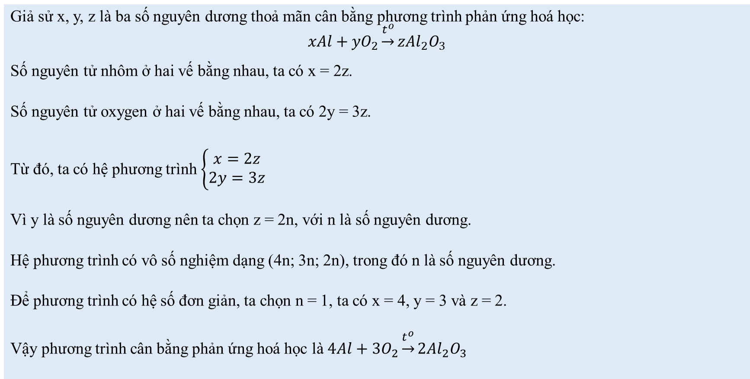
Ví dụ 5
Cân bằng phương trình phản ứng hoá học khi đốt cháy nhôm trong oxygen:
Giải
Giả sử x, y, z là ba số nguyên dương thoả mãn cân bằng phương trình phản ứng hoá học:
$$xAl+{yO}_{2}\underset{→}{t^{o}}{zAl}_{2}O_{3}$$
Số nguyên tử nhôm ở hai vế bằng nhau, ta có x = 2z.
Số nguyên tử oxygen ở hai vế bằng nhau, ta có 2y = 3z.
Từ đó, ta có hệ phương trình $\left\{\begin{aligned}x=2z \\ 2y=3z\end{aligned}\right.$
Vì y là số nguyên dương nên ta chọn z = 2n, với n là số nguyên dương.
Hệ phương trình có vô số nghiệm dạng (4n; 3n; 2n), trong đó n là số nguyên dương.
Để phương trình có hệ số đơn giản, ta chọn n = 1, ta có x = 4, y = 3 và z = 2.
Vậy phương trình cân bằng phản ứng hoá học là $4Al+{3O}_{2}\underset{→}{t^{o}}{2Al}_{2}O_{3}$

Slide 10
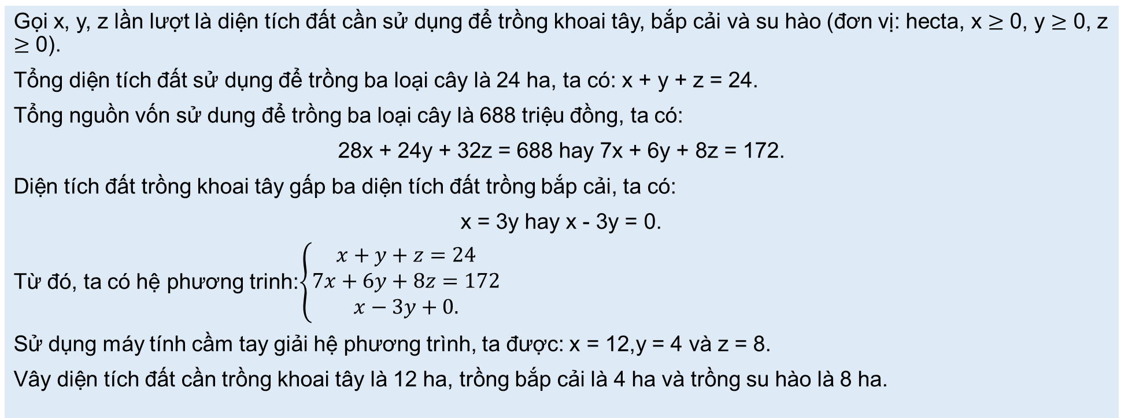
Ví dụ 6: Một ông chủ trang trại có 24 ha đất canh tác dự định sử dụng để trồng khoai tây, bắp cải và su hào với chi phí đầu tư cho mỗi hecta lần lượt là 28 triệu đồng, 24 triệu đồng và 32 tiệu đồng. Qua thăm dò thị trường, ông đã tính toán được diện tích đất trồng khoa tây cần gấp ba diện tích đất trồng bắp cải. Biết rằng ông có tổng nguồn vốn sử dụng để trồng ba loại cây trên là 688 triệu đồng .Tính diện tích đất cần sử dụng để trồng mỗi loại cây.
3. Ứng dụng trong giải bài toán kinh tế
Giải
Gọi x, y, z lần lượt là diện tích đất cần sử dụng để trồng khoai tây, bắp cải và su hào (đơn vị: hecta, x $≥$ 0, y $≥$ 0, z $≥$ 0).
Tổng diện tích đất sử dụng để trồng ba loại cây là 24 ha, ta có: x + y + z = 24.
Tổng nguồn vốn sử dung để trồng ba loại cây là 688 triệu đồng, ta có:
28x + 24y + 32z = 688 hay 7x + 6y + 8z = 172.
Diện tích đất trồng khoai tây gấp ba diện tích đất trồng bắp cải, ta có:
x = 3y hay x - 3y = 0.
Từ đó, ta có hệ phương trinh:$\left\{\begin{aligned}x+y+z=24 \\ 7x+6y+8z=172 \\ x−3y+0.\end{aligned}\right.$
Sử dụng máy tính cầm tay giải hệ phương trình, ta được: x = 12,y = 4 và z = 8.
Vây diện tích đất cần trồng khoai tây là 12 ha, trồng bắp cải là 4 ha và trồng su hào là 8 ha.

